Slide 1
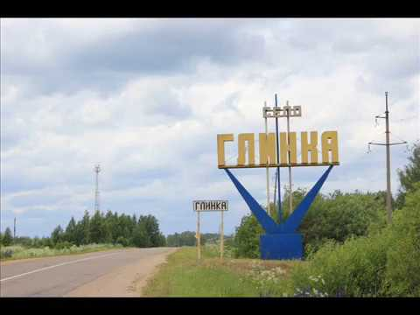
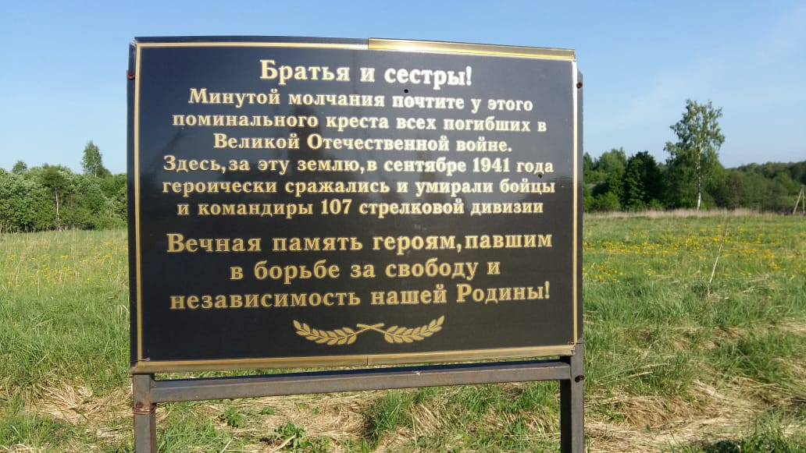
Отчет о встрече с Главой Муниципального образования
Глинковский район
Калмыковым Михаилом Захаровичем
и заместителями:
Саулиной Галиной Александровной и Кожуховым Евгением Владимировичем

Slide 2
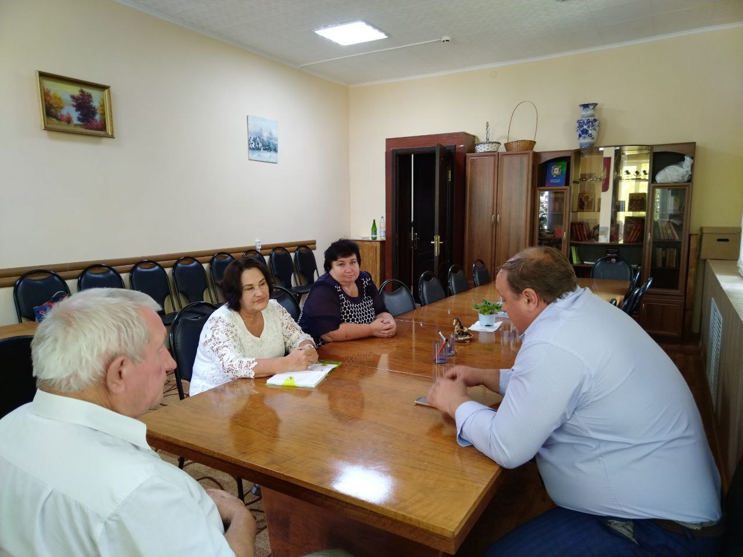
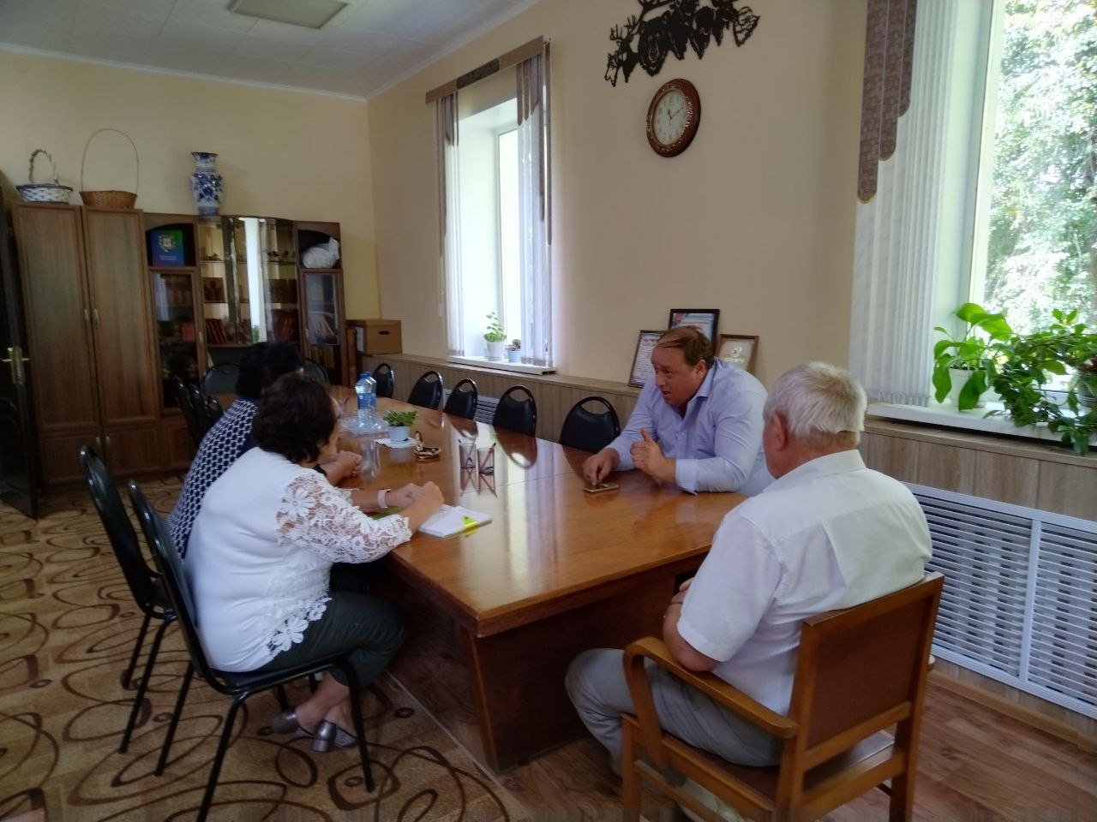
Рабочая встреча с Главой Глинковского района
29.08.2022 г. Состоялся рабочий визит в курируемый
Глинковский район Рябковой В.В.
Цель визита: Благоустройство территорий

Slide 3
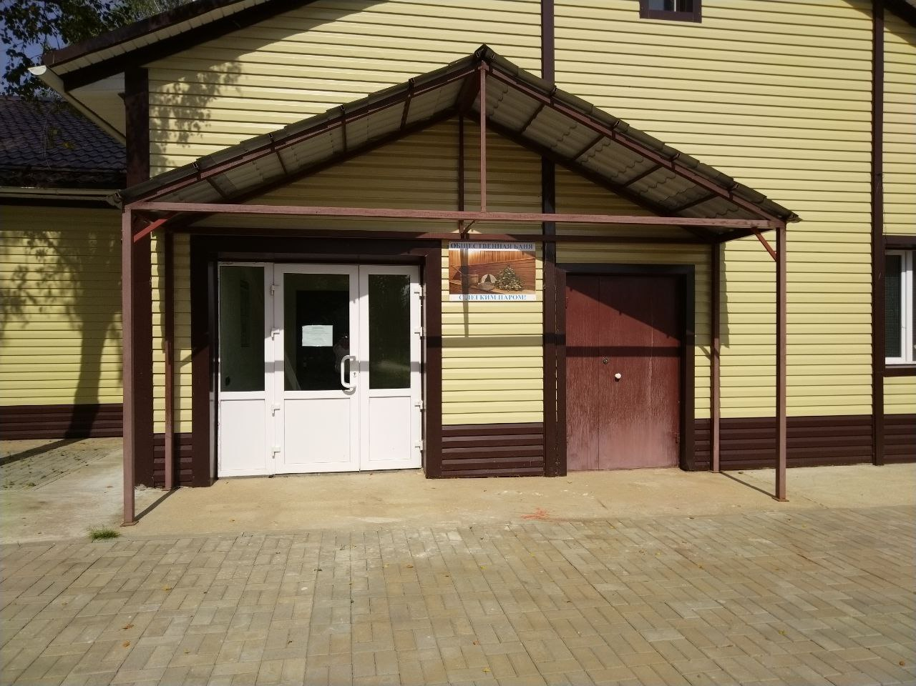
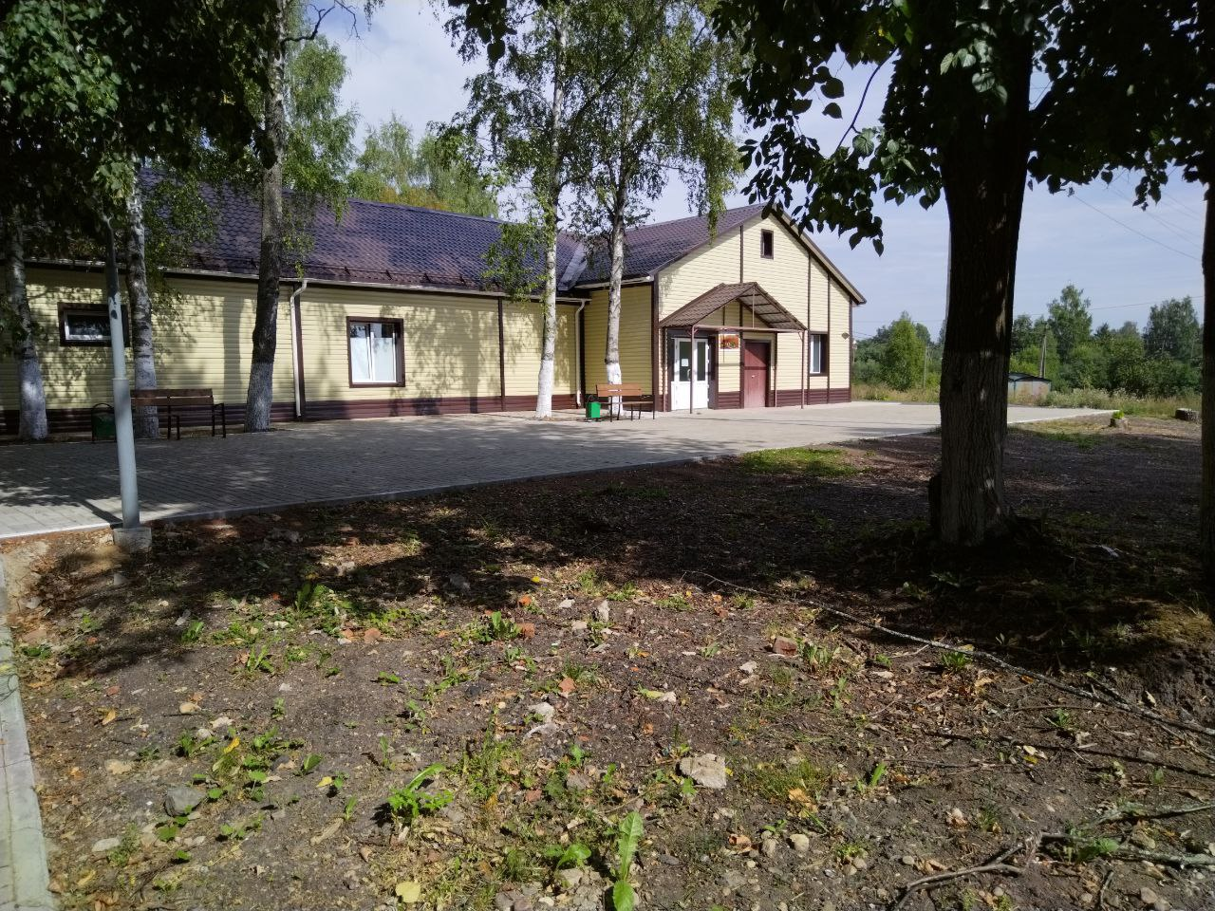
Объекты социального значения
В 2021 году проведена реконструкция старой постройки больничной прачечной в общественную баню. Территория благоустроена, баня соответствует всем санитарным правилам и нормам.

Slide 4
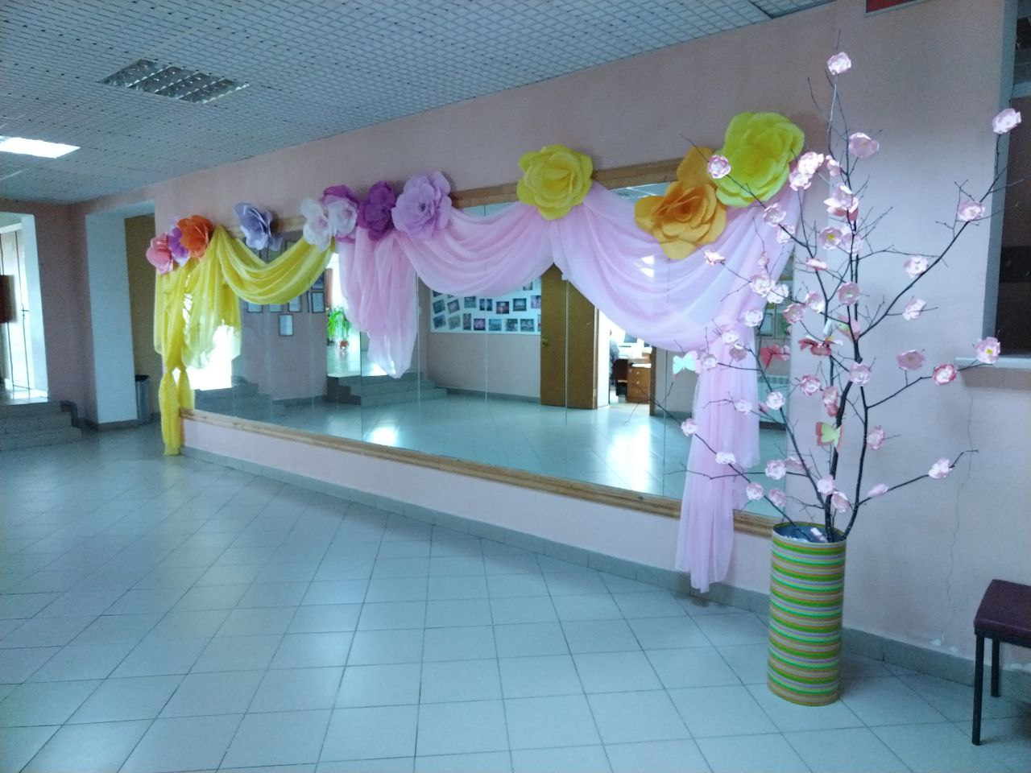
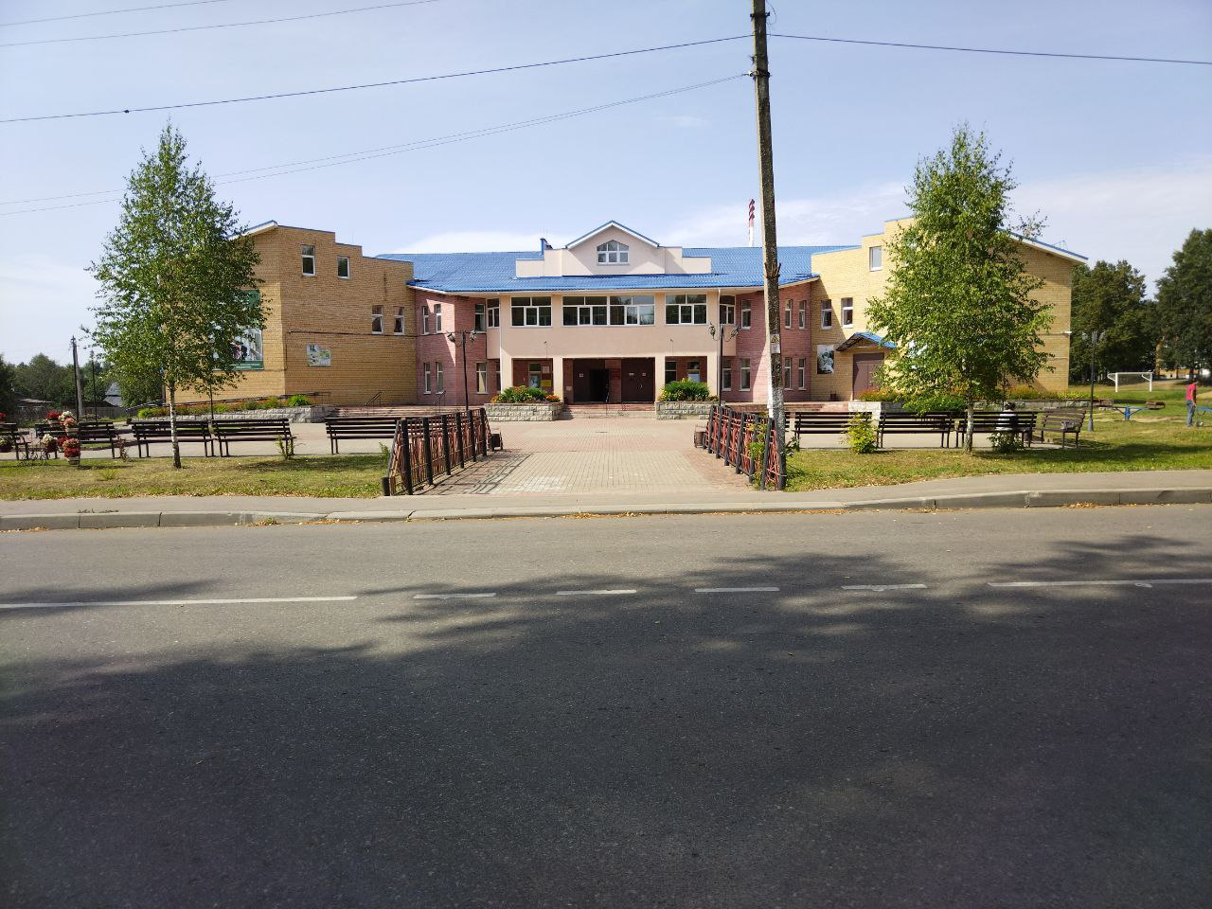
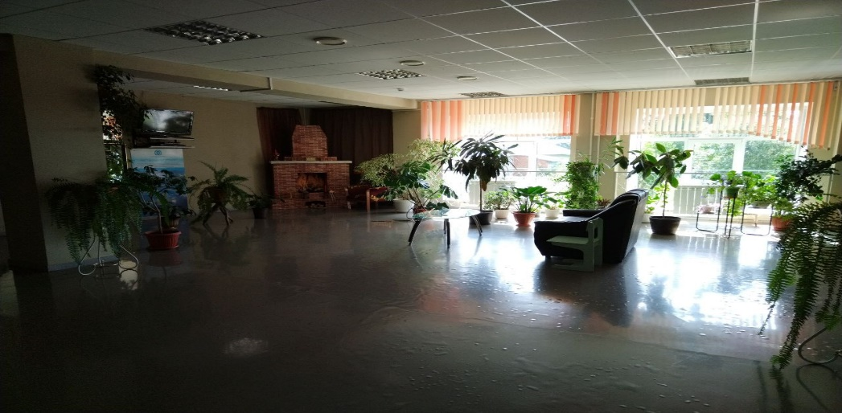
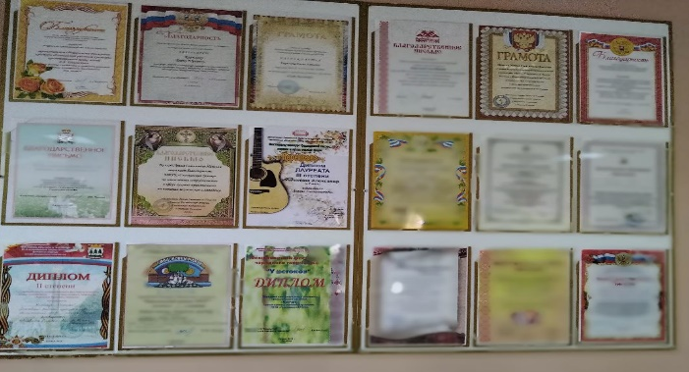
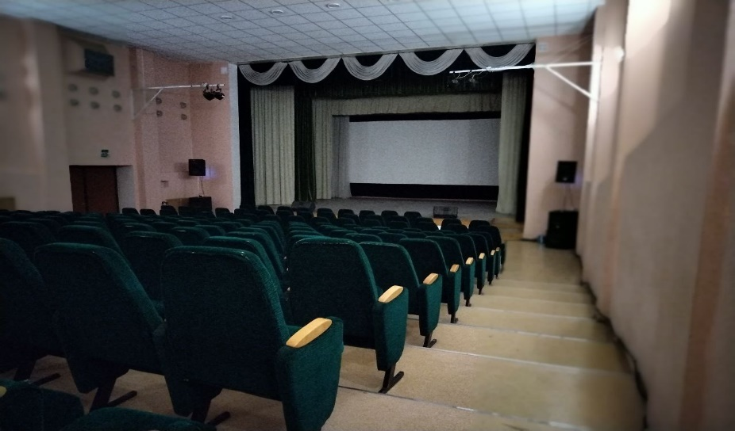
Культуру в массы
Грамоты и благодарности
КПЦентр – активно проводит среди населения смотры
художественной
самодеятельности, праздники среди населения
(2022 год – «День семьи, любви и верности» – 8 июля
С вручением подарков семьям.

Slide 5
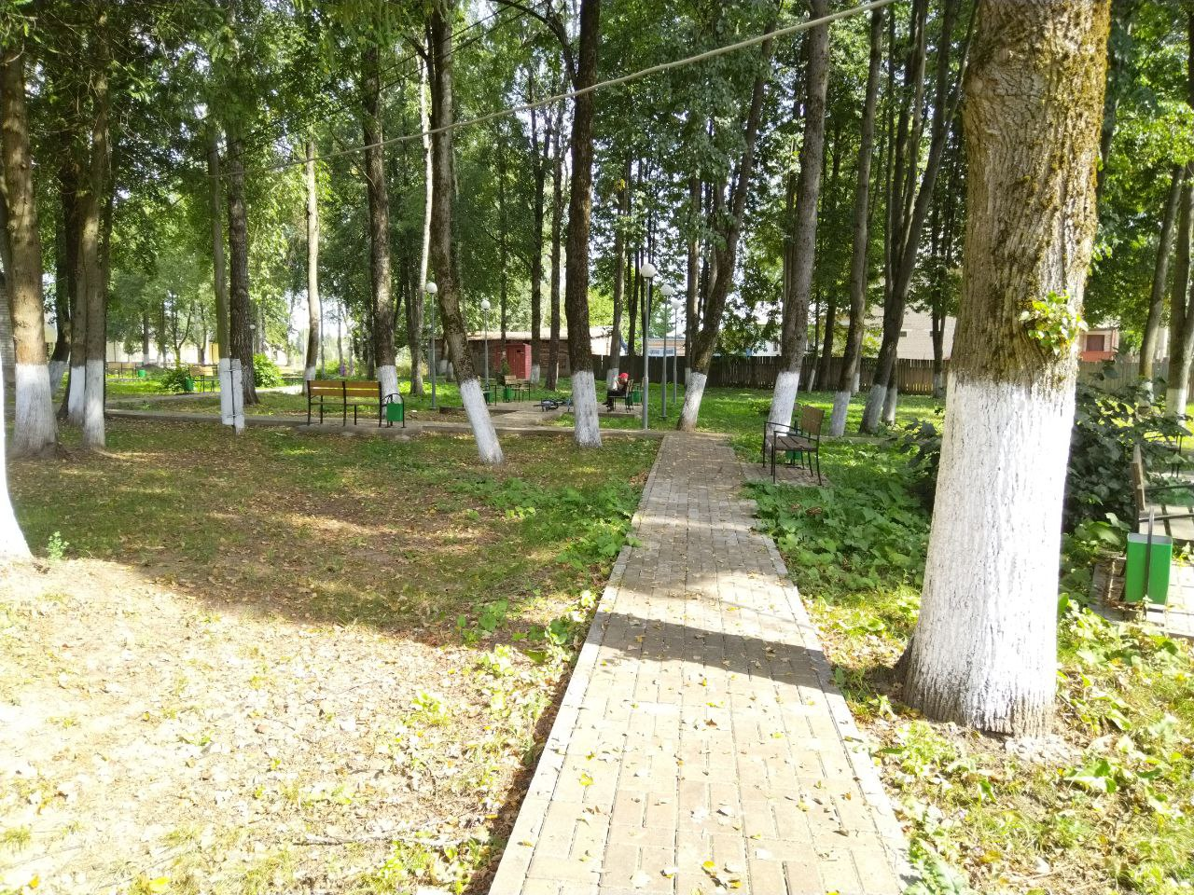
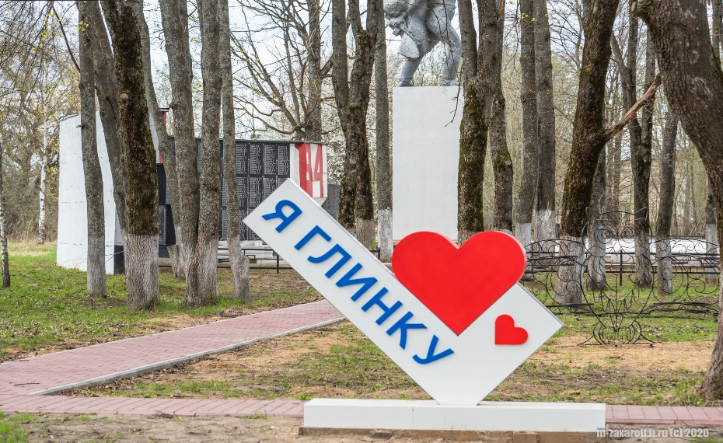
Комфортная среда
Благоустроены детские площадки, школьный стадион,
Сквер около здания Администрации, Сквер памяти Воинам-
Освободителям ВОВ.
Благоустроена территория для проведения еженедельных
Ярмарок в с. Глинка (каждый четверг)

